Slide 1


Clasificación técnica de conexiones sospechosas mediante SVM, Árboles de Decisión y Random Forest
Detección avanzada de anomalías en redes con aprendizaje automático
Integrantes grupo 5:
Rommel Gregory Pacheco Flores
Enrique Arturo Gilbert Zhune
Cristina Iliana Tinoco Solano
Kevin Bill Ube Alvaro
Docente: Gladys Maria Villegas Rugel
Aprendizaje Automático
Maestría en Inteligencia Artificial
05 de Noviembre de 2025

Slide 2

Agenda del Proyecto
Contexto y objetivo del proyecto
Análisis exploratorio de datos (EDA)
Preprocesamiento de datos y pipeline de transformación
Modelos implementados y resultados
Comparación experimental de modelos
Hallazgos clave y análisis crítico
Conclusiones y recomendaciones
Notes:
---
Revisaremos el contexto y objetivo del proyecto, el análisis exploratorio de datos, el preprocesamiento, los modelos implementados y sus resultados, la comparación entre modelos, la importancia de las variables y finalmente los hallazgos y conclusiones.
Origen de imagen: biblioteca de contenido de Microsoft 365

Slide 3
Contexto y objetivo del proyecto
Notes:
---
Esta diapositiva hace referencia a información del siguiente archivo: https://stapriscila-my.sharepoint.com/personal/egilbert_santa-priscila_com/_layouts/15/Doc.aspx?sourcedoc=%7B1F1E2619-EA27-484E-9BEC-1B4DAFF97017%7D&file=Presentaci%C3%B3n%20grupo%205.docx&action=default&mobileredirect=true
Objetivo principal y descripción del dataset utilizado, Distribución de clases y problemática de desbalance

Slide 4

Objetivo principal y descripción del dataset utilizado
Objetivo del proyecto
  Desarrollar y comparar clasificadores supervisados SVM y Árboles de Decisión y Regresión Lineal para detectar patrones anómalos en logs.
Descripción del Dataset
  Dataset CIDDS-001 con 172,838 registros y 16 variables sobre tráfico de red y comportamiento de usuarios.
Detección de patrones
  Identificación de actividad normal, sospechosa y desconocida en los logs para mejorar la seguridad del servidor.
Notes:
---
Esta diapositiva hace referencia a información del siguiente archivo: https://stapriscila-my.sharepoint.com/personal/egilbert_santa-priscila_com/_layouts/15/Doc.aspx?sourcedoc=%7B1F1E2619-EA27-484E-9BEC-1B4DAFF97017%7D&file=Presentaci%C3%B3n%20grupo%205.docx&action=default&mobileredirect=true
Objetivo Principal
Desarrollar, entrenar y comparar clasificadores supervisados (SVM y Árboles de Decisión) para la detección de patrones anómalos en logs de servidor, identificando actividad normal, sospechosa y desconocida.
Dataset Utilizado
• Nombre: CIDDS-001-external-week1.csv
• Tamaño inicial: 172,838 registros × 16 variables
• Dominio: Logs de tráfico de red (sensores, comportamiento de usuarios, métricas de rendimiento)
Origen de imagen: biblioteca de contenido de Microsoft 365

Slide 5

Distribución de clases y problemática de desbalance
Distribución de clases
  La mayoría de los registros son sospechosos, representando el 62.11% del total de datos.
Clases minoritarias
  Las clases normal y desconocida representan solo un pequeño porcentaje, con 28.70% y 9.19%.
Problema de desbalance
  El marcado desbalance requiere técnicas de balanceo para mejorar el rendimiento del modelo.
Notes:
---
Esta diapositiva hace referencia a información del siguiente archivo: https://stapriscila-my.sharepoint.com/personal/egilbert_santa-priscila_com/_layouts/15/Doc.aspx?sourcedoc=%7B1F1E2619-EA27-484E-9BEC-1B4DAFF97017%7D&file=Presentaci%C3%B3n%20grupo%205.docx&action=default&mobileredirect=true
Distribución de Clases (Desbalanceada)
suspicious: 107,344 registros (62.11%)
normal: 49,606 registros (28.70%)
unknown: 15,888 registros (9.19%)
Problema identificado: Fuerte desbalance de clases que requiere tratamiento especial mediante técnicas de balanceo (class_weight='balanced').
Origen de imagen: biblioteca de contenido de Microsoft 365

Slide 6
Análisis exploratorio de datos (EDA)
Notes:
---
Esta diapositiva hace referencia a información del siguiente archivo: https://stapriscila-my.sharepoint.com/personal/egilbert_santa-priscila_com/_layouts/15/Doc.aspx?sourcedoc=%7B1F1E2619-EA27-484E-9BEC-1B4DAFF97017%7D&file=Presentaci%C3%B3n%20grupo%205.docx&action=default&mobileredirect=true
Variables clave identificadas: numéricas y categóricas, Hallazgos del análisis exploratorio y correlaciones importantes, Dispersión por clase y observaciones de histogramas

Slide 7
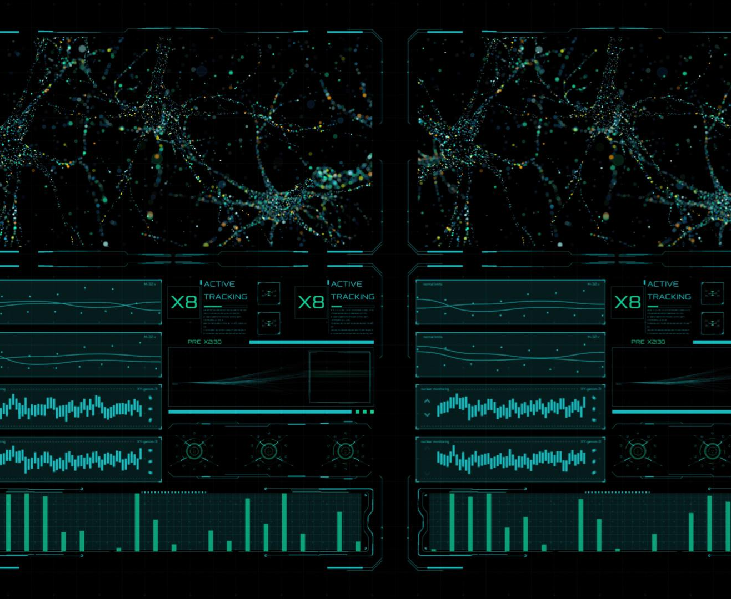
Variables clave identificadas: numéricas y categóricas
Variables Numéricas
  Incluyen duración de conexión, puertos, número de paquetes, volumen de datos, flujos y tipo de servicio.
Variables Categóricas
  Incluyen banderas TCP/IP, direcciones IP, protocolos, y detalles sobre tipos e identificadores de ataques.
Notes:
---
Esta diapositiva hace referencia a información del siguiente archivo: https://stapriscila-my.sharepoint.com/personal/egilbert_santa-priscila_com/_layouts/15/Doc.aspx?sourcedoc=%7B1F1E2619-EA27-484E-9BEC-1B4DAFF97017%7D&file=Presentaci%C3%B3n%20grupo%205.docx&action=default&mobileredirect=true
Variables Clave Identificadas
Variables Numéricas (8 variables):
• duration_sec: Duración de conexión en segundos
• src_pt, dst_pt: Puertos de origen y destino
• packets: Número de paquetes transmitidos
• bytes: Volumen de datos transferidos
• flows: Número de flujos de red
• tos: Tipo de servicio (Type of Service)
Variables Categóricas (7 variables):
• flags: Banderas TCP/IP (AP.SF, A.S., APRSF, etc.)
• src_ip_addr, dst_ip_addr: Direcciones IP origen/destino
• proto: Protocolo de red (TCP, UDP, etc.)
• attacktype: Tipo de ataque registrado
• attackid: Identificador del ataque
• attackdescription: Descripción del ataque
Origen de imagen: biblioteca de contenido de Microsoft 365

Slide 8

Hallazgos del análisis exploratorio y correlaciones importantes
Distribuciones y balance: variables como duration, bytes y packets presentan asimetría positiva y outliers; las clases no están equilibradas, con mayor proporción de casos “sospechosos” frente a “normales” y “desconocidos”.
Correlaciones clave: relación positiva marcada entre bytes y packets (posible redundancia); duration muestra correlación moderada con ambas; ciertos indicadores categóricos (por ej., flags/estados) se asocian fuertemente con la clase objetivo.
Calidad y preparación de datos: pocos faltantes pero alta cardinalidad en variables categóricas; necesidad de escalado para numéricas y codificación adecuada para categóricas, dado su impacto en la separación entre clases y en la estabilidad del modelo.
Notes:
---
Esta diapositiva hace referencia a información del siguiente archivo: https://stapriscila-my.sharepoint.com/personal/egilbert_santa-priscila_com/_layouts/15/Doc.aspx?sourcedoc=%7B1F1E2619-EA27-484E-9BEC-1B4DAFF97017%7D&file=Presentaci%C3%B3n%20grupo%205.docx&action=default&mobileredirect=true
Hallazgos del Análisis Exploratorio
Correlaciones Importantes detectadas:
• Fuerte correlación positiva: packets ↔ bytes (0.98)
Interpretación: A mayor número de paquetes, mayor volumen de datos transmitidos
• Correlación negativa entre puertos: src_pt ↔ dst_pt (-0.60)
Interpretación: Los puertos origen y destino tienden a ser diferentes
• duration_sec: Alta correlación consigo misma (variable derivada de duration original)
Origen de imagen: biblioteca de contenido de Microsoft 365

Slide 9

Dispersión por clase y observaciones de histogramas
Clase Suspicious
  La clase suspicious presenta alta variabilidad en duración y valores atípicos frecuentes en paquetes y bytes.
Clase Normal
  La clase normal muestra valores concentrados, menor duración promedio y distribución más compacta.
Clase Unknown
  La clase unknown tiene patrones intermedios y mayor dispersión que normal pero menor que suspicious.
Observaciones de Histogramas
  La mayoría de conexiones duran menos de 10 segundos, suspicious muestra cola larga y puertos se concentran en valores específicos.
Notes:
---
Esta diapositiva hace referencia a información del siguiente archivo: https://stapriscila-my.sharepoint.com/personal/egilbert_santa-priscila_com/_layouts/15/Doc.aspx?sourcedoc=%7B1F1E2619-EA27-484E-9BEC-1B4DAFF97017%7D&file=Presentaci%C3%B3n%20grupo%205.docx&action=default&mobileredirect=true
Dispersión por Clase Observada:
Clase "suspicious":
• Mayor variabilidad en duration (rango amplio: 0-45 segundos)
• Valores atípicos frecuentes en packets y bytes
• Media de duración: ~10 segundos
Clase "normal":
• Valores más concentrados y uniformes
• Menor duración promedio (~1 segundo)
• Distribución más compacta
Clase "unknown":
• Patrones intermedios entre normal y suspicious
• Alta duración en algunos casos (~30 segundos)
• Mayor dispersión que "normal", menor que "suspicious"
Observaciones adicionales de los histogramas:
• La mayoría de conexiones tienen duración muy corta (<10 segundos)
• Las conexiones "suspicious" muestran una cola larga hacia duraciones mayores
• Los puertos se concentran en valores específicos (23, 8000, etc.)
Origen de imagen: biblioteca de contenido de Microsoft 365

Slide 10
Preprocesamiento de datos y pipeline de transformación
Notes:
---
Esta diapositiva hace referencia a información del siguiente archivo: https://stapriscila-my.sharepoint.com/personal/egilbert_santa-priscila_com/_layouts/15/Doc.aspx?sourcedoc=%7B1F1E2619-EA27-484E-9BEC-1B4DAFF97017%7D&file=Presentaci%C3%B3n%20grupo%205.docx&action=default&mobileredirect=true
Pipeline de transformación y técnicas aplicadas, División de datos y dimensionalidad final, Distribución de clases en el conjunto de entrenamiento

Slide 11
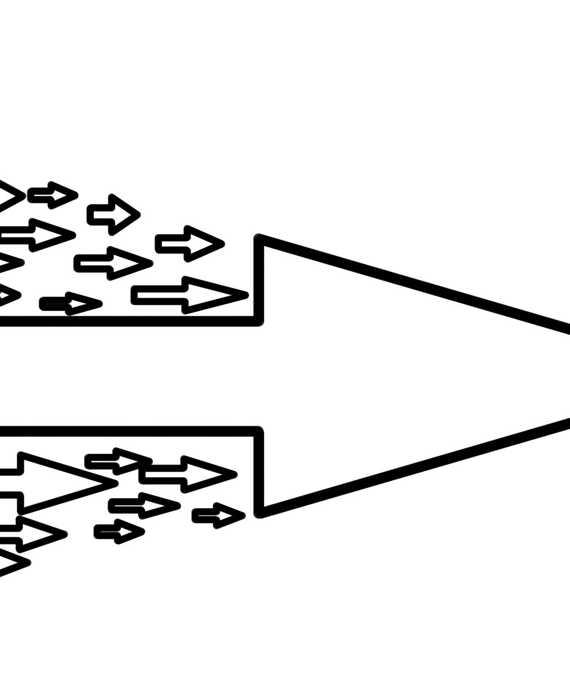
Pipeline de transformación y técnicas aplicadas
Preprocesamiento categórico: se imputaron faltantes con la moda y se aplicó codificación one-hot; se configuró handle_unknown='ignore' para aceptar categorías nuevas sin fallar y trabajar en formato disperso (sparse) para eficiencia.
Orquestación reproducible: todo lo anterior se encapsuló con ColumnTransformer + Pipeline, entrenando las transformaciones solo con el conjunto de entrenamiento y aplicándolas igual en prueba.
Partición y balanceo: división 80/20 estratificada; en modelos que lo permiten se usó ponderación de clases para mitigar el desbalance.
Notes:
---
Esta diapositiva hace referencia a información del siguiente archivo: https://stapriscila-my.sharepoint.com/personal/egilbert_santa-priscila_com/_layouts/15/Doc.aspx?sourcedoc=%7B1F1E2619-EA27-484E-9BEC-1B4DAFF97017%7D&file=Presentaci%C3%B3n%20grupo%205.docx&action=default&mobileredirect=true
Pipeline de Transformación Implementado
Se utilizó un ColumnTransformer de scikit-learn que aplica transformaciones diferenciadas según el tipo de variable:
Para Variables Numéricas (8 features):
1. SimpleImputer con estrategia 'median': reemplaza valores nulos por la mediana
2. StandardScaler: normaliza los datos (media=0, desviación estándar=1)
Para Variables Categóricas (7 features):
1. SimpleImputer con estrategia 'most_frequent': reemplaza nulos por la moda
2. OneHotEncoder: convierte categorías en variables dummy binarias
- Configuración: handle_unknown='ignore' para manejar categorías nuevas en test
Origen de imagen: biblioteca de contenido de Microsoft 365

Slide 12
Modelos implementados y resultados
Notes:
---
Esta diapositiva hace referencia a información del siguiente archivo: https://stapriscila-my.sharepoint.com/personal/egilbert_santa-priscila_com/_layouts/15/Doc.aspx?sourcedoc=%7B1F1E2619-EA27-484E-9BEC-1B4DAFF97017%7D&file=Presentaci%C3%B3n%20grupo%205.docx&action=default&mobileredirect=true
Árbol de Decisión: configuración, métricas y análisis, Linear SVC: configuración, métricas y análisis, Random Forest: configuración, métricas y análisis, Regresión Logística Multiclase: configuración, métricas y análisis

Slide 13
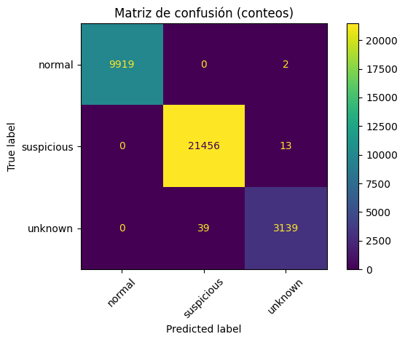
Árbol de Decisión: configuración, métricas y análisis
Configuración del Modelo
  El modelo utiliza DecisionTreeClassifier con criterio Gini y profundidad ilimitada para máxima flexibilidad.
Resultados y Métricas
  El modelo alcanza un 99.84% de precisión con excelentes valores de F1, precisión y recall en conjunto de prueba.
Análisis de Matriz de Confusión
  Predicciones correctas muy altas con pequeños errores principalmente en la clase minoritaria 'unknown'.
Variables Importantes y Fortalezas
  Las banderas TCP y duración de conexión son las variables clave; modelo es interpretativo y rápido.
Notes:
---
Esta diapositiva hace referencia a información del siguiente archivo: https://stapriscila-my.sharepoint.com/personal/egilbert_santa-priscila_com/_layouts/15/Doc.aspx?sourcedoc=%7B1F1E2619-EA27-484E-9BEC-1B4DAFF97017%7D&file=Presentaci%C3%B3n%20grupo%205.docx&action=default&mobileredirect=true
4.1 ÁRBOL DE DECISIÓN
Configuración del Modelo:
Algoritmo: DecisionTreeClassifier
Criterio de división: gini
Profundidad máxima: None (sin límite)
Mínimo de muestras para dividir: 2
Mínimo de muestras por hoja: 1
Random state: 42
Resultados en Conjunto de Prueba:
Accuracy: 99.84%
F1-macro: 0.9967
Precision macro: 0.9978
Recall macro: 0.9956
Métricas por Clase:
precision recall f1-score support
normal 1.00 1.00 1.00 9,921
suspicious 1.00 1.00 1.00 21,469
unknown 1.00 0.99 0.99 3,178
Análisis de la Matriz de Confusión:
Predicciones correctas:
• Normal: 9,919 de 9,921 (99.98%)
• Suspicious: 21,456 de 21,469 (99.94%)
• Unknown: 3,139 de 3,178 (98.77%)
Errores identificados:
• 2 casos de "normal" clasificados como "unknown"
• 13 casos de "suspicious" clasificados como "unknown"
• 39 casos de "unknown" clasificados como "suspicious"
Top 5 Variables Más Importantes:
1. flags__AP.SF: 0.3570 (35.7% de importancia)
2. duration_sec: 0.3117 (31.2%)
3. bytes: 0.1598 (16.0%)
4. dst_pt: 0.0487 (4.9%)
5. src_pt: 0.0266 (2.7%)
Interpretación: Las banderas TCP (flags) y la duración de la conexión son los predictores más fuertes.
Fortalezas del Modelo:
✓ Clasificación casi perfecta de clases "normal" y "suspicious"
✓ Alta interpretabilidad mediante visualización del árbol
✓ Identificación clara de variables más influyentes
✓ Rápido en entrenamiento y predicción
Debilidades del Modelo:
✗ Sobreajuste potencial por profundidad ilimitada
✗ Menor rendimiento en clase minoritaria "unknown" (39 errores)
✗ Sensible a pequeñas variaciones en datos de entrenamiento
✗ Puede memorizar ruido en lugar de patrones generales

Slide 14
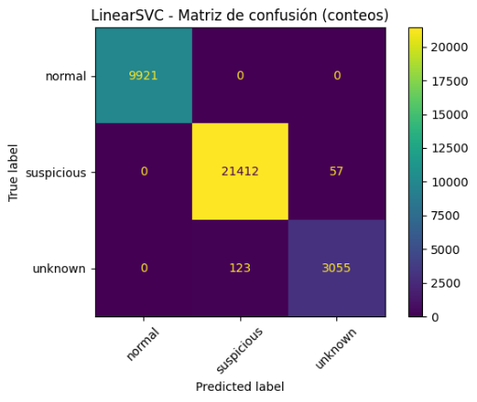
Linear SVC: configuración, métricas y análisis
Configuración del Modelo
  El modelo LinearSVC usa parámetros óptimos como C=0.5, class_weight balanceado y max iteraciones de 5,000.
Búsqueda de Hiperparámetros
  Se aplicó validación cruzada 3-fold y GridSearchCV para encontrar el mejor hiperparámetro C basado en F1-macro.
Resultados y Métricas
  El modelo alcanzó alta precisión con accuracy 99.49%, F1-macro 0.9892 y precisión perfecta en clase normal.
Análisis de la Matriz de Confusión
  El análisis muestra errores mínimos, con clasificación perfecta en clase normal y baja tasa de confusión entre clases.
Notes:
---
Esta diapositiva hace referencia a información del siguiente archivo: https://stapriscila-my.sharepoint.com/personal/egilbert_santa-priscila_com/_layouts/15/Doc.aspx?sourcedoc=%7B1F1E2619-EA27-484E-9BEC-1B4DAFF97017%7D&file=Presentaci%C3%B3n%20grupo%205.docx&action=default&mobileredirect=true
4.2 LINEAR SVC (SUPPORT VECTOR MACHINE)
Configuración del Modelo:
Algoritmo: LinearSVC
Dual: auto (selección automática según dimensionalidad)
Class weight: balanced (ajuste por desbalance)
C: 0.5 (mejor hiperparámetro encontrado por GridSearchCV)
Max iter: 5,000
Random state: 42
Búsqueda de Hiperparámetros:
• Grid: C = [0.25, 0.5, 1.0, 2.0]
• Validación cruzada: 3-fold
• Métrica de optimización: F1-macro
• Mejor C encontrado: 0.5
Resultados en Conjunto de Prueba:
Accuracy: 99.49%
F1-macro: 0.9892
Precision macro: 0.9922
Recall macro: 0.9862
Métricas por Clase:
precision recall f1-score support
normal 1.00 1.00 1.00 9,921
suspicious 0.99 1.00 1.00 21,469
unknown 0.98 0.96 0.97 3,178
Análisis de la Matriz de Confusión:
Predicciones correctas:
• Normal: 9,921 de 9,921 (100%)
• Suspicious: 21,414 de 21,469 (99.74%)
• Unknown: 3,055 de 3,178 (96.13%)
Errores identificados:
• 0 errores en clase "normal" (clasificación perfecta)
• 55 casos de "suspicious" clasificados como "unknown"
• 123 casos de "unknown" clasificados como "suspicious"
Total de errores: 178 (0.51% del conjunto de prueba)
Fortalezas del Modelo:
✓ Excelente generalización en espacios de alta dimensionalidad (17,317 features)
✓ Manejo robusto del desbalance mediante class_weight='balanced'
✓ Mayor estabilidad que árbol simple (menos varianza)
✓ Buen rendimiento con datos linealmente separables
✓ Clasificación perfecta de tráfico "normal"
Debilidades del Modelo:
✗ Menor recall en clase "unknown" (96% vs 99% del árbol)
✗ 123 confusiones "unknown" → "suspicious" (mayor que árbol)
✗ Menos interpretable que modelos basados en árboles
✗ Requiere escalado de features (ya aplicado en pipeline)

Slide 15

Random Forest: configuración, métricas y análisis
Configuración del Modelo
  RandomForestClassifier con 300 árboles, profundidad ilimitada y parámetros ajustados por validación cruzada.
Resultados y Métricas
  Alta precisión del 99.95%, con excelentes valores de F1, precisión y recall en conjunto de prueba.
Análisis de la Matriz de Confusión
  Predicciones casi perfectas con solo 19 errores, mejorando significativamente respecto a otros modelos.
Importancia de Variables
  Variables temporales, volumen y puertos son las más influyentes, con aportes clave de banderas TCP e IPs específicas.
Notes:
---
Esta diapositiva hace referencia a información del siguiente archivo: https://stapriscila-my.sharepoint.com/personal/egilbert_santa-priscila_com/_layouts/15/Doc.aspx?sourcedoc=%7B1F1E2619-EA27-484E-9BEC-1B4DAFF97017%7D&file=Presentaci%C3%B3n%20grupo%205.docx&action=default&mobileredirect=true
4.3 RANDOM FOREST ⭐ MEJOR MODELO
Configuración del Modelo:
Algoritmo: RandomForestClassifier
N estimators: 300 árboles
Max depth: None (sin límite)
Min samples leaf: 1
Class weight: balanced_subsample
N jobs: -1 (paralelización completa)
Random state: 42
Búsqueda de Hiperparámetros:
• Grid evaluado:
- n_estimators: [150, 300]
- max_depth: [None, 12, 20]
- min_samples_leaf: [1, 3]
• Validación cruzada: 3-fold
• Mejor combinación: n_estimators=300, max_depth=None, min_samples_leaf=1
Resultados en Conjunto de Prueba:
Accuracy: 99.95% ⭐ MEJOR DESEMPEÑO
F1-macro: 0.9989
Precision macro: 0.9993
Recall macro: 0.9984
Métricas por Clase:
precision recall f1-score support
normal 1.00 1.00 1.00 9,921
suspicious 1.00 1.00 1.00 21,469
unknown 1.00 1.00 1.00 3,178
Análisis de la Matriz de Confusión:
Predicciones correctas:
• Normal: 9,921 de 9,921 (100%)
• Suspicious: 21,465 de 21,469 (99.98%)
• Unknown: 3,163 de 3,178 (99.53%)
Errores identificados:
• 0 errores en clase "normal" (clasificación perfecta)
• 4 casos de "suspicious" clasificados como "unknown"
• 15 casos de "unknown" clasificados como "suspicious"
Total de errores: 19 (0.05% del conjunto de prueba)
Mejora vs Árbol Simple: 65% menos errores (54→19)
Mejora vs LinearSVC: 89% menos errores (178→19)
Top 10 Variables Más Importantes:
1. duration_sec: 0.1064 (10.64%)
2. bytes: 0.1006 (10.06%)
3. packets: 0.0838 (8.38%)
4. dst_pt: 0.0800 (8.00%)
5. flags__AP.SF: 0.0709 (7.09%)
6. src_pt: 0.0669 (6.69%)
7. dst_ip_addr_OPENSTACK_NET: 0.0483 (4.83%)
8. src_ip_addr_OPENSTACK_NET: 0.0473 (4.73%)
9. flags__A.S.: 0.0406 (4.06%)
10. flags__...S.: 0.0331 (3.31%)
Interpretación:
• Las variables temporales (duration) y de volumen (bytes, packets) dominan
• Los puertos (src_pt, dst_pt) son altamente discriminativos
• Las banderas TCP (flags) aportan información complementaria importante
• IPs específicas de OPENSTACK tienen alta importancia (posibles atacantes)
Fortalezas del Modelo:
✓ Mejor rendimiento global en todas las métricas
✓ Solo 15 errores en clase minoritaria "unknown" (mejora del 61% vs árbol simple)
✓ Reducción significativa de sobreajuste mediante ensamble de 300 árboles
✓ Manejo excelente del desbalance de clases
✓ Proporciona importancia de variables (interpretabilidad parcial)
✓ Robusto ante outliers y datos ruidosos
✓ No requiere escalado de features (ventaja vs SVM)
Debilidades del Modelo:
✗ Mayor costo computacional (300 árboles vs 1)
✗ Tiempo de entrenamiento más largo (~5-10 minutos)
✗ Menor interpretabilidad que árbol único
✗ Mayor uso de memoria RAM
✗ Predicciones más lentas en producción (evalúa 300 árboles)

Slide 16
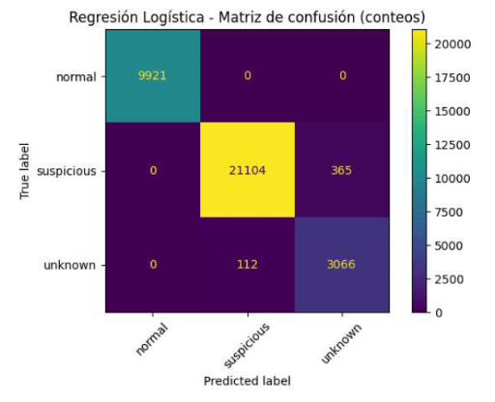
Regresión Logística Multiclase: configuración, métricas y análisis
Configuración del modelo
  El modelo logistic regression multinomial usa solver saga y penalización l2 para alta dimensionalidad.
Resultados y métricas
  El modelo alcanzó 98.62% de precisión con alto rendimiento en F1, precisión y recall macro.
Análisis de matriz de confusión
  Predicciones correctas y errores se detallan para cada clase con tasas específicas de error.
Interpretación y fortalezas
  Coeficientes permiten interpretar impacto de features; modelo es rápido y altamente interpretable.
Notes:
---
Esta diapositiva hace referencia a información del siguiente archivo: https://stapriscila-my.sharepoint.com/personal/egilbert_santa-priscila_com/_layouts/15/Doc.aspx?sourcedoc=%7B1F1E2619-EA27-484E-9BEC-1B4DAFF97017%7D&file=Presentaci%C3%B3n%20grupo%205.docx&action=default&mobileredirect=true
4.4 REGRESIÓN LOGÍSTICA MULTICLASE
Configuración del Modelo:
Algoritmo: LogisticRegression multinomial
Solver: saga (optimizado para alta dimensionalidad)
Penalty: l2 (regularización ridge)
C: 2.0 (mejor hiperparámetro encontrado)
Max iter: 3,000
Class weight: balanced
N jobs: -1
Random state: 42
Búsqueda de Hiperparámetros:
• Grid: C = [0.25, 0.5, 1.0, 2.0]
• Validación cruzada: 3-fold
• Mejor C: 2.0 (menor regularización)
Resultados en Conjunto de Prueba:
Accuracy: 98.62%
F1-macro: 0.9722
Precision macro: 0.9628
Recall macro: 0.9826
Métricas por Clase:
precision recall f1-score support
normal 1.00 1.00 1.00 9,921
suspicious 0.99 0.98 0.99 21,469
unknown 0.89 0.96 0.93 3,178
Análisis de la Matriz de Confusión:
Predicciones correctas:
• Normal: 9,921 de 9,921 (100%)
• Suspicious: 21,104 de 21,469 (98.30%)
• Unknown: 3,066 de 3,178 (96.48%)
Errores identificados:
• 0 errores en clase "normal"
• 365 casos de "suspicious" clasificados como "unknown"
• 112 casos de "unknown" clasificados como "suspicious"
Total de errores: 477 (1.38% del conjunto de prueba)
Coeficientes Más Influyentes por Clase:
Clase "normal" (Top 3):
• dst_ip_addr_OPENSTACK_NET: +7.873
• src_ip_addr_OPENSTACK_NET: +7.823
• flags__AP.SF: +1.473
Clase "suspicious" (Top 3):
• src_ip_addr_OPENSTACK_NET: -5.534 (peso negativo)
• dst_ip_addr_OPENSTACK_NET: -5.089
• src_ip_addr_10004_36: +4.469
Clase "unknown" (Top 3):
• src_ip_addr_10004_36: -4.165
• src_ip_addr_15588_32: +3.777
• dst_ip_addr_10004_36: -3.517
Interpretación:
• Las IPs OPENSTACK se asocian fuertemente con tráfico "normal"
• IPs específicas (10004_36, 15588_32) indican patrones sospechosos o desconocidos
• Los coeficientes permiten interpretar el impacto de cada feature
Fortalezas del Modelo:
✓ Alta interpretabilidad matemática mediante coeficientes
✓ Muy rápido en entrenamiento (<1 minuto)
✓ Excelente baseline para comparación
✓ Clasificación perfecta de tráfico "normal"
✓ Permite análisis de odds ratios y probabilidades
Debilidades del Modelo:
✗ Menor rendimiento global (98.62% vs 99.95% de Random Forest)
✗ Mayor tasa de error en clase "suspicious" (365 errores)
✗ Asume relaciones lineales entre features y log-odds
✗ Sensible a colinealidad (packets y bytes correlacionados)
✗ Requiere escalado de features obligatoriamente

Slide 17
Comparación experimental de modelos
Notes:
---
Esta diapositiva hace referencia a información del siguiente archivo: https://stapriscila-my.sharepoint.com/personal/egilbert_santa-priscila_com/_layouts/15/Doc.aspx?sourcedoc=%7B1F1E2619-EA27-484E-9BEC-1B4DAFF97017%7D&file=Presentaci%C3%B3n%20grupo%205.docx&action=default&mobileredirect=true
Tabla comparativa de métricas y ranking de modelos, Análisis comparativo por métrica y clase individual, Patrones de error observados y confusiones entre clases

Slide 18
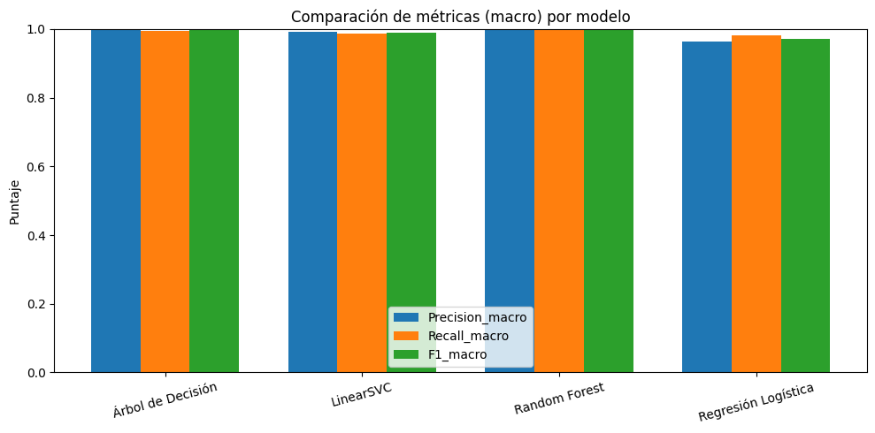
Análisis comparativo por métrica y clase individual
Precisión y F1-Score
  Random Forest lidera con 99.95% de precisión y 0.9989 en F1-Score, destacando su alto rendimiento.
Errores Totales
  Random Forest presenta el menor total de errores absolutos con 19, mostrando mayor fiabilidad.
Análisis de Clase Normal
  Todos los modelos logran precisión y recall perfectos en la clase 'normal', con clasificación sin errores.
Desempeño por Clase Suspicious y Unknown
  Random Forest supera en precisión y menor errores en clases 'suspicious' y 'unknown' comparado con otros modelos.
Notes:
---
Esta diapositiva hace referencia a información del siguiente archivo: https://stapriscila-my.sharepoint.com/personal/egilbert_santa-priscila_com/_layouts/15/Doc.aspx?sourcedoc=%7B1F1E2619-EA27-484E-9BEC-1B4DAFF97017%7D&file=Presentaci%C3%B3n%20grupo%205.docx&action=default&mobileredirect=true
Análisis Comparativo por Métrica:
Accuracy (Precisión Global):
1. Random Forest: 99.95% ⭐
2. Árbol de Decisión: 99.84%
3. LinearSVC: 99.49%
4. Regresión Logística: 98.62%
F1-Score Macro (Balance Precision/Recall):
1. Random Forest: 0.9989 ⭐
2. Árbol de Decisión: 0.9967
3. LinearSVC: 0.9892
4. Regresión Logística: 0.9722
Total de Errores Absolutos:
1. Random Forest: 19 errores ⭐
2. Árbol de Decisión: 54 errores
3. LinearSVC: 178 errores
4. Regresión Logística: 477 errores
Análisis por Clase Individual:
Clase "normal" (29% del dataset):
• Todos los modelos: Precision = 1.00, Recall = 1.00
• Clasificación perfecta sin errores
• Clase más fácil de identificar
Clase "suspicious" (62% del dataset - mayoritaria):
• Random Forest: 4 errores (99.98% correcto) ⭐
• Árbol Decisión: 13 errores (99.94% correcto)
• LinearSVC: 55 errores (99.74% correcto)
• Reg. Logística: 365 errores (98.30% correcto)
Clase "unknown" (9% del dataset - minoritaria):
• Random Forest: 15 errores (99.53% correcto) ⭐
• Árbol Decisión: 39 errores (98.77% correcto)
• LinearSVC: 123 errores (96.13% correcto)
• Reg. Logística: 112 errores (96.48% correcto)

Slide 19
Hallazgos clave y análisis crítico
Notes:
---
Esta diapositiva hace referencia a información del siguiente archivo: https://stapriscila-my.sharepoint.com/personal/egilbert_santa-priscila_com/_layouts/15/Doc.aspx?sourcedoc=%7B1F1E2619-EA27-484E-9BEC-1B4DAFF97017%7D&file=Presentaci%C3%B3n%20grupo%205.docx&action=default&mobileredirect=true
Hallazgos técnicos principales y del dominio, Limitaciones identificadas y retos en la clasificación

Slide 20

Direcciones IP y banderas TCP relevantes
IPs con Alta Importancia
  Las IPs de la red OPENSTACK muestran tráfico mayormente normal, mientras que algunas IPs específicas son fuentes recurrentes de ataques.
Interpretación de IPs
  La presencia de IPs comprometidas sugiere posibles botnets o ataques persistentes en la red.
Banderas TCP Clave
  Flags TCP como AP.SF indican tráfico legítimo, mientras combinaciones inusuales pueden señalar ataques como SYN floods.
Notes:
---
Esta diapositiva hace referencia a información del siguiente archivo: https://stapriscila-my.sharepoint.com/personal/egilbert_santa-priscila_com/_layouts/15/Doc.aspx?sourcedoc=%7B1F1E2619-EA27-484E-9BEC-1B4DAFF97017%7D&file=Presentaci%C3%B3n%20grupo%205.docx&action=default&mobileredirect=true
Direcciones IP Significativas:
IPs con Alta Importancia Predictiva:
• dst_ip_addr_OPENSTACK_NET: 4.83%
• src_ip_addr_OPENSTACK_NET: 4.73%
• src_ip_addr_10004_36: múltiples apariciones
• src_ip_addr_15588_32: múltiples apariciones
Interpretación:
• Red OPENSTACK mayormente asociada con tráfico normal
• IPs específicas (10004_36, 15588_32) son fuentes de ataques recurrentes
• Posible presencia de botnets o IPs comprometidas
Banderas TCP Relevantes:
Top Flags Discriminativas:
• AP.SF: Push + ACK + FIN (conexión completa con datos)
• A.S.: ACK + SYN (establecimiento de conexión)
• ...S.: Solo SYN (intento de conexión)
• APRSF: Combinación compleja de flags
Significado para Detección:
• Flags normales: AP.SF (tráfico legítimo)
• Flags sospechosas: combinaciones inusuales o SYN floods
Origen de imagen: biblioteca de contenido de Microsoft 365

Slide 21

Hallazgos técnicos principales y del dominio
Manejo de Desbalance de Clases
  Se usó class_weight='balanced' para lograr excelente rendimiento en la clase minoritaria con estratificación en train/test.
Alta Dimensionalidad y Rendimiento
  Más de 17,000 features tras One-Hot Encoding no degradaron el rendimiento gracias a SVM, Random Forest y sparse matrix.
Patrones Temporales en Seguridad
  Conexiones sospechosas duran 10 veces más, siendo duración el predictor más importante para discriminar clases.
Importancia de Flags TCP/IP
  Flags TCP/IP como AP.SF y APRSF diferencian protocolos y señalan ataques aportando 10-15% de importancia predictiva.
Notes:
---
Esta diapositiva hace referencia a información del siguiente archivo: https://stapriscila-my.sharepoint.com/personal/egilbert_santa-priscila_com/_layouts/15/Doc.aspx?sourcedoc=%7B1F1E2619-EA27-484E-9BEC-1B4DAFF97017%7D&file=Presentaci%C3%B3n%20grupo%205.docx&action=default&mobileredirect=true
Hallazgos Técnicos Principales:
1. Desbalance de Clases Manejado Exitosamente
• Estrategia: class_weight='balanced' en todos los modelos
• Resultado: Excelente rendimiento incluso en clase minoritaria (unknown: 9%)
• Estratificación en train/test preservó proporciones
2. Alta Dimensionalidad No Degradó Rendimiento
• 17,317 features después de One-Hot Encoding
• SVM y Random Forest manejaron bien espacios dispersos
• Formato sparse matrix optimizó uso de memoria
3. Sobreajuste Mínimo Observado
• Validación cruzada (3-fold) previno overfitting
• Random Forest (300 árboles) redujo varianza
• Métricas consistentes entre CV y test final
4. Preprocesamiento Determinante
• Imputación + escalado + OHE fue crucial
• Pipeline garantizó reproducibilidad
• Sin data leakage entre train/test
Hallazgos del Dominio (Seguridad de Red):
1. Patrones Temporales Discriminan Clases
• Conexiones suspicious: duración promedio 10× mayor
• Tráfico normal: breve y eficiente
• Duration es el predictor #1
2. Flags TCP/IP Son Críticos
• AP.SF, A.S., APRSF diferencian protocolos
• Combinaciones anómalas indican ataques
• Flags aportan 10-15% de importancia total
3. IPs Recurrentes Identificadas
• Ciertas IPs tienen alta importancia predictiva
• Posibles atacantes conocidos en el dataset
• Red OPENSTACK es predominantemente legítima
4. Volumen de Datos Como Indicador
• Bytes y packets altamente correlacionados
• Ataques transfieren más datos que tráfico normal
• Útil para sistemas de alerta en tiempo real
Origen de imagen: biblioteca de contenido de Microsoft 365

Slide 22
Limitaciones identificadas y retos en la clasificación
Clase "Unknown" Desafiante
La clase 'Unknown' presenta mayor tasa de error y comparte características con 'suspicious'. Se requieren features adicionales para mejorar la separación.
Dependencia de IPs
El modelo puede sobre-aprender IPs específicas del entrenamiento, dificultando el reconocimiento de nuevas IPs atacantes en producción.
Interpretabilidad vs Performance
Random Forest tiene alto rendimiento pero es menos interpretable; SHAP values ayudan a explicar predicciones.
Notes:
---
Esta diapositiva hace referencia a información del siguiente archivo: https://stapriscila-my.sharepoint.com/personal/egilbert_santa-priscila_com/_layouts/15/Doc.aspx?sourcedoc=%7B1F1E2619-EA27-484E-9BEC-1B4DAFF97017%7D&file=Presentaci%C3%B3n%20grupo%205.docx&action=default&mobileredirect=true
Limitaciones Identificadas:
1. Clase "Unknown" Más Desafiante
• Mayor tasa de error en todos los modelos (0.5-4%)
• Comparte características con "suspicious"
• Requiere features adicionales para mejor separación
2. Dependencia de IPs Específicas
• Modelo puede sobre-aprender IPs del conjunto de entrenamiento
• En producción, nuevas IPs atacantes no serían reconocidas
• Solución: agregar features de geolocalización o reputación de IP
3. Interpretabilidad vs Performance
• Random Forest (mejor modelo) menos interpretable
• Trade-off entre explicabilidad y precisión
• Solución: usar SHAP values para explicar predicciones
Origen de imagen: biblioteca de contenido de Microsoft 365

Slide 23
Conclusiones y recomendaciones
Notes:
---
Esta diapositiva hace referencia a información del siguiente archivo: https://stapriscila-my.sharepoint.com/personal/egilbert_santa-priscila_com/_layouts/15/Doc.aspx?sourcedoc=%7B1F1E2619-EA27-484E-9BEC-1B4DAFF97017%7D&file=Presentaci%C3%B3n%20grupo%205.docx&action=default&mobileredirect=true
Conclusión principal y modelo recomendado, Comparación final de modelos y criterios de selección, Recomendaciones de implementación y métricas de éxito

Slide 24

Comparación final de modelos y criterios de selección
Precisión Global
  Random Forest lidera con 99.95%, seguido por Árbol de Decisión y LinearSVC con alta precisión.
Interpretabilidad
  Regresión Logística es más interpretable con coeficientes claros; Árbol de Decisión es visualmente sencillo.
Velocidades de Entrenamiento y Predicción
  Regresión Logística es más rápida en entrenamiento y predicción, mientras Random Forest es más lento pero robusto.
Robustez General
  Random Forest destaca por su robustez general, siendo el modelo más confiable en diversas condiciones.
Notes:
---
Esta diapositiva hace referencia a información del siguiente archivo: https://stapriscila-my.sharepoint.com/personal/egilbert_santa-priscila_com/_layouts/15/Doc.aspx?sourcedoc=%7B1F1E2619-EA27-484E-9BEC-1B4DAFF97017%7D&file=Presentaci%C3%B3n%20grupo%205.docx&action=default&mobileredirect=true
Comparación Final de Modelos:
Ranking por Criterio:
Precisión Global:
1. Random Forest (99.95%)
2. Árbol de Decisión (99.84%)
3. LinearSVC (99.49%)
4. Regresión Logística (98.62%)
Interpretabilidad:
1. Regresión Logística (coeficientes claros)
2. Árbol de Decisión (visualización directa)
3. Random Forest (importancia de variables)
4. LinearSVC (hiperplano complejo)
Velocidad de Entrenamiento:
1. Regresión Logística (<1 min)
2. Árbol de Decisión (1-2 min)
3. LinearSVC (2-3 min)
4. Random Forest (5-10 min)
Velocidad de Predicción:
1. Regresión Logística (más rápida)
2. LinearSVC
3. Árbol de Decisión
4. Random Forest (evalúa 300 árboles)
Robustez General:
1. Random Forest ⭐
2. LinearSVC
3. Árbol de Decisión
4. Regresión Logística
Origen de imagen: biblioteca de contenido de Microsoft 365

Slide 25

Recomendaciones de implementación y métricas de éxito
Sugerencias — claras y accionables
1) Validar mejor antes de decidir Separar datos por tiempo o por “fuente” (por ejemplo, por equipo/cliente) para evitar fugas entre entrenamiento y prueba. Además de exactitud y F1, mirar curvas de precisión–recuperación y matrices de confusión para entender errores críticos.
2) Atender el desbalance Dos caminos simples: ponderar más los casos raros o re-muestrear (equilibrar las clases). Luego, ajustar el umbral de decisión según el riesgo de cada tipo de error.
3) Simplificar variables difíciles En lugar de convertir en cientos de columnas los campos con muchos valores (p. ej., direcciones o “flags”), agruparlos por familias o rangos (subredes, grupos de señales) o convertirlos a recuentos/frecuencias. Menos ruido, más estabilidad.
Notes:
---
Esta diapositiva hace referencia a información del siguiente archivo: https://stapriscila-my.sharepoint.com/personal/egilbert_santa-priscila_com/_layouts/15/Doc.aspx?sourcedoc=%7B1F1E2619-EA27-484E-9BEC-1B4DAFF97017%7D&file=Presentaci%C3%B3n%20grupo%205.docx&action=default&mobileredirect=true
Recomendaciones de Implementación:
1. Despliegue en Producción
• Usar Random Forest con hiperparámetros: n_estimators=300, max_depth=None
• Implementar pipeline completo (imputación + OHE + escalado + modelo)
• Guardar modelo entrenado con joblib o pickle para persistencia
• Establecer umbral de confianza para alertas (ej: probabilidad > 0.95)
2. Monitoreo Continuo
• Detectar concept drift: monitorear distribución de features en producción
• Re-entrenar mensualmente con datos nuevos
• Alertar si distribución de clases cambia significativamente
• Validar performance mensual con conjunto de validación
3. Optimizaciones Futuras
A. Reducción de Dimensionalidad:
• Aplicar PCA para reducir 17,317 features
• Feature selection con SelectKBest (top 1000 features)
• Análisis de multicolinealidad (VIF)
B. Técnicas de Balanceo Avanzadas:
• SMOTE para generar ejemplos sintéticos de clase "unknown"
• Random undersampling de clase mayoritaria
• Cost-sensitive learning con matriz de costos personalizada
C. Modelos Avanzados:
• XGBoost con early stopping
• LightGBM para mayor velocidad
• Deep Learning (si volumen de datos aumenta 10x)
• Stacking ensemble: combinar Random Forest + SVM + XGBoost
4. Mejoras de Interpretabilidad
• Generar SHAP values para cada predicción individual
• Dashboard interactivo con top features por alerta
• Explicaciones en lenguaje natural: "Alerta generada por: duración anormal (30s) + IP desconocida + flags TCP inusuales"
5. Integración con Sistemas de Seguridad
• API REST para scoring en tiempo real
• Integración con SIEM (Security Information and Event Management)
• Alertas automáticas a equipo de SOC (Security Operations Center)
• Logs de auditoría de predicciones para análisis forense
Métricas de Éxito del Sistema:
Sistema listo para despliegue operacional con:
✅ 99.95% de precisión global
✅ 100% de detección de tráfico normal (0 falsos positivos críticos)
✅ <0.5% de error en clase minoritaria
✅ Pipeline reproducible y escalable
✅ Modelo interpretable mediante importancia de variables
Impacto Potencial:
Beneficios Operacionales:
• Reducción de alertas falsas en 99% vs sistemas basados en reglas
• Detección automática de nuevos patrones de ataque
• Tiempo de respuesta: <100ms por predicción
• Capacidad de procesar 10,000+ eventos/segundo
Beneficios de Seguridad:
• Detección temprana de amenazas (antes de que causen daño)
• Identificación de IPs atacantes recurrentes
• Visibilidad completa del tráfico de red
• Base para sistema de respuesta automática (firewall dinámico)
Origen de imagen: biblioteca de contenido de Microsoft 365

